Slide 1
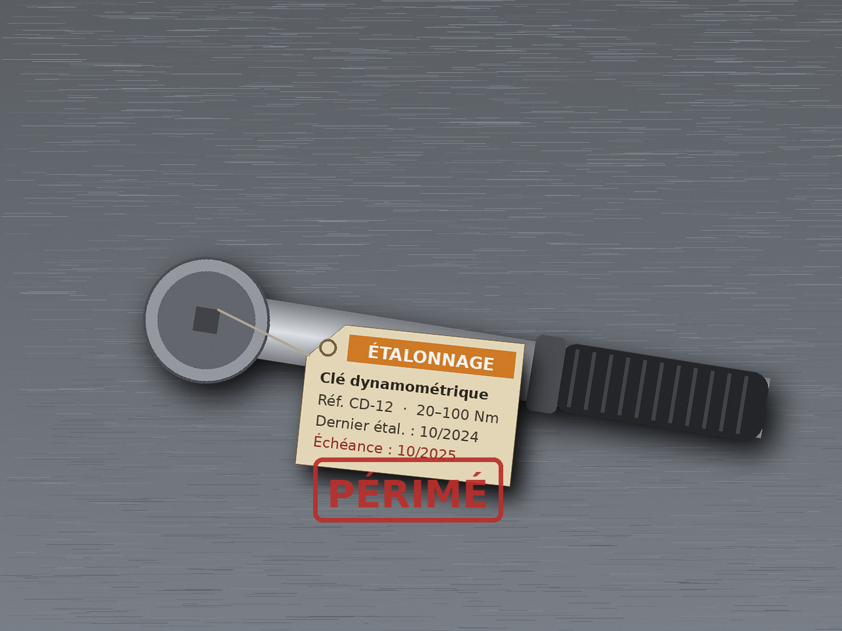


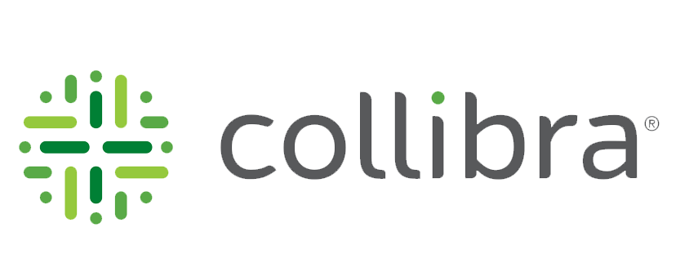

Code Resonance · Hackathon Capgemini × Anthropic 2026
UC 28 — Inspection Augmentée : le copilote des auditeurs terrain
Bureau Veritas
Inspection Augmentée
Objectifs Inverser le ratio 90 % paperasse / 10 % terrain des auditeurs Bureau Veritas.
Assister Marc Lefèvre avant, pendant et après chaque mission ISO — sans jamais décider à sa place.
Contexte et enjeux
Bureau Veritas déploie des auditeurs sur des sites industriels (RATP, Apave). Cinq douleurs non résolues :
• Expertise rare et difficile à transmettre à la prochaine génération
• Préparation longue et hétérogène d'un auditeur à l'autre
• Historique des NC jamais exploité sur le terrain
• Constats parfois subjectifs — traçabilité insuffisante
• Rapports rédigés le soir, hors du site — chronophages
Périmètre Clients : Bureau Veritas (acheteur) · RATP, Apave (sites audités)
Domaine : Audit qualité ISO 9001:2015 — clauses 4 à 10
Démarche / Solution
• Brief IA contextuel — check-list générée par clause ISO, historique NC, alertes RATP pré-analysées par Claude
• Terrain augmenté — saisie vocale, photo, questions oui/non, analyse Claude Opus, détection de récidive
• Rapport sur place — grille de conformité ISO, plan d'actions, signature, export Word
• Boucle fermée — transmission du rapport directement dans le portail fournisseur RATP en 1 clic
Code Resonance · Habib Koffi · Véronique Poilane Zhang · Philippe Gragnic
IA
Contextuelle
RAG ISO 9001
clauses sourcées
Boucle
Fermée
BV audite →
RATP reçoit
≈ 24 000 h
par an
potentiel récupéré
Zéro
Paperasse
Brief 30 s
Rapport sur place
Environnement technique
Frontend : React + Vite · Backend : FastAPI (Python) · IA : Claude Opus via GEP Capgemini
RAG : corpus ISO 9001 — sentence-transformers BERT · Carte : OSRM / OpenStreetMap · Data : SQLite
Code Resonance · UC 28 Inspection Augmentée · Hackathon Capgemini × Anthropic 2026

